Slide 1

2026年度
全関西大学女子バスケットボール選手権大会代表者会議
(一社)全関西大学女子バスケットボール連盟

Slide 2
目次
P3-5 試合観戦ルール、IDについて
P6 大会注意事項について
P7 TOについて
P8 車両申請について
P9-10 競技注意事項について
P11-13 コンディショニングスタッフについて
P14 試合を棄権する場合の手続きについて
P15-17 帯同審判について
P18-20 表彰規定について
P21 YouTube配信について
P22-23 パンフレットについて
P24-25 有料日について
P26 オリジナルグッズについて
P27-30 その他

Slide 3



試合観戦ルール
選手のプライバシー保護及び円滑な大会運営を行うために
ご協力お願いいたします。
チーム関係者(選手、スタッフ、保護者、OB、OG)以外の
一眼レフ、ビデオカメラでの撮影禁止
フラッシュを用いた撮影禁止
SNS等でのライブ配信禁止

Slide 4

試合観戦ルール
チーム関係者以外の選手控え室、更衣室、大会関係者エリアへの立ち入り禁止
チーム関係者の確認のために、以下のIDの着用にご協力ください。
【選手】
会場入館時、フロア入場時、試合中カバンなどの
確認できるところに着用
【チームスタッフ】
会場入場時、フロア入場時確認できるところに着用
試合中は常時着用

Slide 5
その他IDについて
【TO】
TOを行うチームメンバーは該当試合中役割に応じて着用
当日本部にてお渡し、試合終了後返却
【スカウティング】
自チーム試合以外の試合を撮影する際に着用
当日本部にて必要分受け取り着用、終了後返却
【コンディショニング】
自チーム試合時にコンディショニングスタッフとしてベンチ入りするチームメンバーが着用
詳しい内容については、P11に記載 当日本部にて申請し着用、試合終了後返却
【撮影ID】
チーム関係者が、自チームの試合を撮影する場合に着用
詳しい内容については、当日受付にお声がけください 当日受付にて申請し着用、当日返却

Slide 6
大会注意事項について
〇大会エントリーするための条件
１．KWIBAに加盟している
２．選手はJBAに登録している
３．すべての手続きを終え、KWIBAから選手証もしくは
スタッフ証を受け取っている
上記３つをすべて完了し、大会エントリーを行う。
また、大会エントリー期間に手続きを行えなかった方については追加変更エントリー期間にてエントリー可能
【追加変更エントリー期間】4月7日(月)～ 4月9日(木)17:00

Slide 7
TOについて
・TOは必ず試合開始10分前には着席
・原則7名で行うこと
・TO中は携帯使用禁止
・１試合を通して同じメンバーで行うこと
※モッパーのみ交代可能

Slide 8

車両申請について
申請できません
申請できます
・ チームスタッフが運転する車両
（監督、コーチ、トレーナーなど）
・ バス
・ 観客が運転する車両
・ 選手が運転する車両
トラブル防止及び円滑な運営に向け、
必ずチーム関係者の皆様にご周知よろしくお願いいたします
※各チームにはメール配信済みです。

Slide 9
競技注意事項について
・当日のゲームエントリーの持ち物
選手証、スタッフ証
ゲームエントリー表(入力済み)
試合開始予定時刻の45分前までに本部までエントリーの手続きを行う。
・チーム関係者が試合開始予定時刻に遅れる場合は事前に当連盟
に連絡すること。
連絡先：関西女子学連公式LINE または
関西女子学連メール（kwiba.baske@gmail.com）
・各会場の開場は第１試合開始時刻の90分前とする
・コートアップ開始は第１試合開始時刻の60分前とする

Slide 10
競技注意事項について
・リストバンド
・ヘアバンド
・ヘッドギア
・テーピング
・コンプレッションウェア
（腕や脚のアンダーシャツやアンダーショーツを含む）
はチームで同じ単色でなければならない。
・ソックスは全てのチームメンバーが同じ主となる色で統一すること。
・ユニフォームのシャツからはみ出して着用する、
アンダーウェアはユニフォームと同じ色もしくは白色、
黒色のものを着用すること。

Slide 11
学生コンディショニングスタッフについて
【実施主旨】
・トレーナーの活動をしている学生へ現場での活動経験
の機会を与える。
・プレータイムの少ない選手やベンチメンバーの下級生がベン
チでの仕事を行っているケースが多いため、
プレイヤーの負担を軽くし、試合に集中できるようにする。

Slide 12
学生コンディショニングスタッフついて
【当日の流れ】
持ち物 関西女子学連ID、ビブス
①ベンチメンバーと同じ時間に入場（最大2名）
試合前 ②本部にてコンディショニングスタッフ本人が申請、
関西女子学連IDを提示＆コンディショニングIDを受け取る
③ビブス（チームで準備したもの）とコンディショニングIDを着用
↓
試合後 ④本部へコンディショニングIDを返却
【仕事内容】
ボトル出し、タオル出し、ベンチ裏の整理整頓、
軽症の処置（捻挫時のアイシングなど）

Slide 13
学生コンディショニングスタッフついて
【注意事項】
・関西女子学連に加盟している者に限る
・「スタッツをつける」「スカウティングをする」
等の仕事は禁止
・試合中はコンディショニングスタッフ
専用の椅子に座る
（会場によっては椅子がない場合もある）

Slide 14
試合を棄権する場合の手続きについて
①当連盟にメールにて棄権する理由を連絡。
②当連盟から棄権届を添付した返信メールをお送りします。
③添付されている棄権届を記入後、指定した期日(棄権が決まり次第決定)までに、
押印後PDF変換またはスキャンしたデータをメールで提出する。
↪（kwiba.baske@gmail.com）
試合日の前日に棄権するとなった場合は早急に当連盟へご連絡下さい。
試合当日に棄権するとなった場合でも後日、棄権届を提出していただきます。

Slide 15



帯同審判について
JBA公認E級ライセンス所持(必須)
【審判時のウェアについて】
持ち物
・笛(コルクホイッスル禁止）
各チームに1枚づつ配布の、
オンザコート様提供帯同審判用ウェア又は、
JBA認定セカンドウェア
黒色のズボン
(バスパン、チノパン、半ズボン、長ズボンも可)
ソックス、シューズの色は自由

Slide 16
帯同審判について
【審判謝礼金について】
交通費の支払いは行わない。
※原則、帯同審判は自チームと同日同会場
自チーム2試合前後での割り当て
→自チーム試合前後になる場合もありますので、
ご了承ください。

Slide 17
帯同審判について
【注意事項】
・該当試合45分前までに受付を済ませておいてください。
※45分前までに受付がない場合は学生委員からお電話させていただきます。
・大会本部もしくは受付で審判謝礼金をお受け取りください。
※審判謝礼の受領には必ずご印鑑が必要です。
印鑑のご準備を宜しくお願いいたします。
・当日は水分補給用の飲料をお一人一本ずつご用意しておりますが、
各自でも熱中症対策をお願いいたします。

Slide 18
表彰規定について
１，チーム表彰
優勝、準優勝、第3位、第4位
２，個人表彰
個人賞の選考は、強化部会にて行う。
同一記録の者がある場合は、対象者全員に授与する。

Slide 19
表彰規定について
最優秀選手賞 １名（優勝に最も貢献した選手）
敢 闘 賞 １名（準優勝に最も貢献した選手）
優秀選手賞 ８名（優勝、準優勝、3位～8位チームから各1名）
新 人 賞 ３名以内
得 点 王 １名
リバウンド王 １名
アシスト王 １名
３ポイント王 １名

Slide 20
表彰規定について
３，特別表彰
Play Hard, Respect Always (スローガン賞)

Slide 21

YouTube配信について
4月26日（日）、29日（祝・水）、
5月3日（祝・日）、4日（祝・月）では
ライブ配信を実施します！
チャンネル登録の上、ぜひご覧ください！！

Slide 22

パンフレット販売
販売金額
○チーム
７００円
○一般
８００円
○Web販売
１，０００円(送料込）

Slide 23
パンフレット販売(チーム販売)について
1.販売日時
4月5日(日)代表者会議終了後
(参加できない大学は初戦の日）
2.金額
１冊 700円
※プログラム分担購入性につき、１チーム10冊以上のご購入を宜しくお願いいたします。
3.販売方法
代表者会議終了後、申込用紙と代金をご持参ください。

Slide 24
有料日について
1.日程
5月4日(祝・月)最終日
2.会場
東和薬品RACTABドーム
3.入場方法
学連加盟者 加盟登録IDカード提示にて無料入場可
※IDを忘れてしまった場合無料でご入場いただけません。
その他入場者 チケット購入後、提示にて入場可

Slide 25
チケット販売
チケット販売金額
○一般
1,000円
○高校生
500円
※中高生は年齢の分かるもののご提示が必要です。
○中学生以下
無料
前売り・団体割の販売はございません。

Slide 26
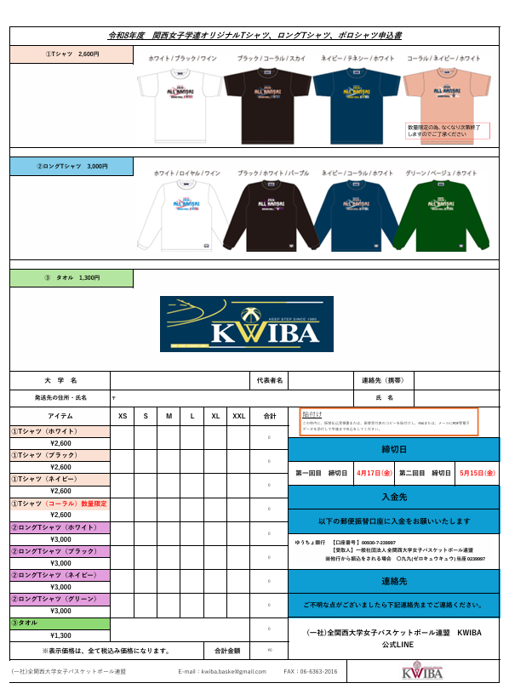


オリジナルグッズ販売
オリジナルグッズ販売金額
○Tシャツ 2,600円
○ロングTシャツ 3,000円
○タオル 1,300円
締切日：①4月17日（金） ②5月15日（金）
詳細については、後日メールにて別途配信いたします。
※図はイメージです。

Slide 27

その他
【公式HP】
今後の大会情報は、公式HPにて随時更新いたします。
タイムスケジュール・試合結果の更新
各会場の注意事項について
「メディア申請用紙」（学生メディアも含む）
試合日には必ずご確認のほどよろしくお願いいたします。
https://kwiba.net/

Slide 28
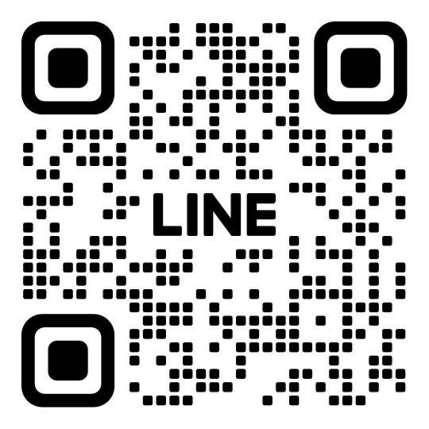

その他
【公式LINE 】

Slide 29
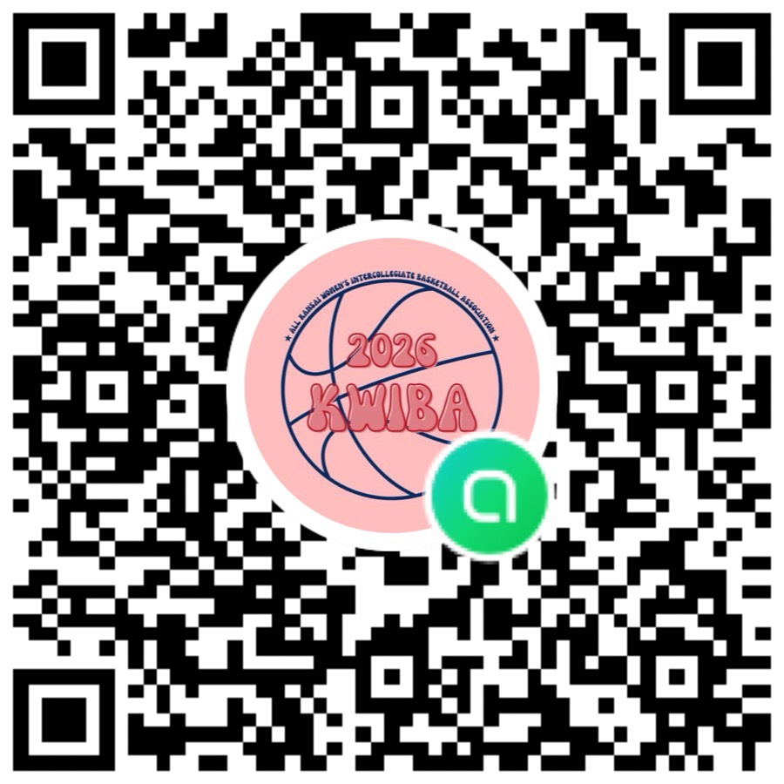
その他
【オープンチャット】
参加コード：kwiba26
参加時の名前：
【大学名（学連指定３文字）・名前（フルネーム】

Slide 30
ご不明点やお困りごとがございましたら、
公式LINEまでご連絡ください。
本日は、ご参加いただきありがとうございました。

